Slide 1
MODÜL 6
Gelecek için sürdürülebilirlik –
Etik Gıda Girişimciliği (EFE) Programı

Slide 2
Gelecek için sürdürülebilirlik
Bu kurs boyunca, bir gıda işletmesi kurmak ve yönetmekle ilgili bir dizi konuyu inceledik, ancak nihai olarak kursun amacı, sizin gibi insanların güçlendirilmesine katkıda bulunmaktır… yeni nesil gıda girişimcilerinin yeni etik gıda işletmeleri kurması, büyütmasi ve uyarlamasını sağlamaktır. Bu modülde, GELECEĞE bakıyoruz ve işletmenizin sürdürülebilirliği ve gezegenin geleceği için kritik olan ana unsurları özetliyoruz.
01
ETİK Gıda Sisteminin Gücü
02
SÜRDÜRÜLEBİLİR gıda sistemleri geliştirmek
03
Gelecek için bir araç olarak İnovasyon
04
"İnsan, Gezegen ve Karlılık" ve "Sürdürülebilir Kalkınma Hedefleri" için daha sağlıklı bir gelecek yaratmak

Slide 3
01
ETİK Gıda Sisteminin Gücü

Slide 4
Geleceği planlama…
Uzun vadeli sürdürülebilirlik planlaması her işte kritik öneme sahiptir ve çevresel, sosyal ve ekonomik yönleri dahil ederek, raporlamayı ve sorumluluğu iş uygulamalarınıza entegre eden bütüncül bir yaklaşımdır.
Etik değerleri benimseyerek, hedefler belirleyerek, paydaşları dahil ederek ve sürdürülebilirlik çabalarınızı sürekli iyileştirerek, çevre ve toplum üzerinde olumlu bir etki yaratırken etik gıda işinizi uzun vadeli başarı için konumlandırabilirsiniz.

Slide 5
Etik Gıda Sistemi nedir?
Bu aşamada artık etik bir gıda sisteminin gıda üretimi, dağıtımı ve tüketimine yönelik önceliklerinde sürdürülebilirlik, sosyal adalet, hayvan refahı ve halk sağlığı olan bütüncül yaklaşımını biliyoruz.
Bu sistem; adil, sorumlu ve yenileyici bir gıda sistemi yaratmayı amaçlayan bir dizi ilke ve uygulamayı kapsar.

Slide 6
Etik Gıda Sisteminin Gücü
Etik Gıda sisteminin GÜCÜ, olumlu ve dönüştürücü değişimi çeşitli boyutlarda ortaya çıkarma potansiyelinde yatmaktadır. Etik bir gıda sisteminin gücünü gösteren temel hususları özetleyelim.

Slide 7
Çevresel Etki
Etik bir gıda sistemi, çevresel zararı en aza indiren sürdürülebilir uygulamalara öncelik verir. Şu uygulamaları teşvik eder:
Rejeneratif tarım,
Organik tarım ve
Sorumlu kaynak yönetimi.
Kimyasal girdileri azaltarak, suyu koruyarak, biyolojik çeşitliliği koruyarak ve iklim değişikliğini hafifleterek oluşturulacak bir etik gıda sistemi, ekosistemlerin korunmasına yardımcı olur ve gezegenin uzun vadeli sağlığını destekler.
Yerel ağınız aracılığıyla en son konulardan haberdar olun.
Ekolojik Yaşamı Destekleme Derneği

Slide 8
İlham alın…
İyi Uygulama Örneklerimize bir göz atın
Cream of the Crop firması küresel zorlukların çözümünde rol almak istiyor. Çevreye, ekonomiye, insanlara ve topluma karşı taşıdıkları sorumluluk, şirketin yaptığı her şeyin içinde yer alır. Gıda atığı olacak şeyleri kullanarak ve bu 'atık'a değer katarak döngüsel bir ekonomi inşa ediyorlar, yerel ekonomiyi destekliyorlar ve sonuç olarak çevre üzerinde olumlu bir etkiye sahip oluyorlar.

Slide 9
Gıda Güvenliği ve Açlık Yardımı
Etik bir gıda sistemi, herkes için gıda güvenliğini sağlamayı amaçlar. Özellikle marjinal topluluklar için besleyici ve kültürel olarak uygun gıdaya eşit erişimi savunur (Modül 1).
Ayrıca, iyi gıda sistemleri gıda egemenliğini artırma ve çeşitli girişimler aracılığıyla gıda sistemi boyunca kritik düzeyde gıda israfını azaltma konusunda önemli bir rol oynar.
Bir sözleşme imzalayarak GIDA ATIKLARINI AZALTMA'yı taahhüt edin.
Faydalı bir Kaynak

Slide 10
Halk Sağlığı ve Refahı
Etik bir gıda sistemi gıda ve sağlık arasındaki bağlantıyı tanır(Modül 1). Besleyici, tam gıdaların üretimini ve tüketimini teşvik eder ve zararlı katkı maddelerinin, böcek ilaçlarının ve antibiyotiklerin kullanımını caydırır.
Daha sağlıklı beslenme seçimlerini teşvik ederek, etik bir gıda sistemi, halk sağlığı sonuçlarının iyileştirilmesine, hastalık yükünün azalmasına ve genel refahın artmasına katkıda bulunur.
Gıda ve Sağlık TRENDLERİNİ aşağıdaki gibi platformlarda TAKİP EDİN:
Diyet ve sağlık (foodnavigator.com)
Gıda Trendleri (trendhunter.com)

Slide 11
Sosyal Adalet ve Adil Ticaret
Etik bir gıda sistemi, adil muamele, adil iş gücü uygulamaları ve adil ekonomik fırsatları teşvik eder. Çiftçiler, tarım işçileri ve gıda üreticileri için adil ücretler, güvenli çalışma koşulları ve onurlu geçim kaynaklarını savunur. Üreticilerin ürünleri için adil bir tazminat almalarını sağlayan adil ticaret ve diğer girişimleri destekler ve tedarik zincirinde şeffaflığı teşvik eder.
Bu sadece (Modül 2'de tartışılan) Yasalarla değil, DOĞRU şeyi yapmakla ilgili!

Slide 12
Hayvan refahı
Etik bir gıda sistemi, gıda üretiminde hayvanlara insani muameleyi bir öncelik olarak kabul eder. Bu yaklaşım, hayvanların acı çekmesini veya huzursuz olmasını en aza indiren uygulamaları savunur, örneğin bol miktarda alan ve yem sağlama, doğal davranışlara erişim ve insancıl kesim yöntemleri gibi.
Etik bir gıda sistemi, hayvan refahını teşvik ederek, diğer canlı varlıklarla etkileşimlerimizde şefkat ve etik hususları vurgular.
Daha fazlasını öğrenmek için…Hayvan refahı konusunda tutkulu olan kuruluşlar var, örn.PETA, World Animal Protection, Kafessiz Türkiye

Slide 13
Kültürel Koruma ve Çeşitlilik
Etik bir gıda sistemi geleneksel bilginin, kültürel uygulamaların ve gıda çeşitliliğinin değerini bilir. Küçük ölçekli çiftçileri, yerel beslenme geleneklerini ve yerel gıda sistemlerini destekler. Kültürel çeşitliliği koruyarak ve kutlayarak, etik bir gıda sistemi kültürel kimliği, toplum direncini, biyolojik çeşitliliği ve mutfak mirasını besler.
Bu konuyu kapsayan bu Erasmus+ Projesine göz atın Mesleki eğitimde mutfak mirası | İleri Pişir

Slide 14
Tüketici Bilinçlendirmesi ve Eğitimi
Etik bir gıda sistemi, gıda ürünlerinin menşei, üretim yöntemleri ve etik standartları hakkında şeffaf bilgiler sağlayarak tüketicileri güçlendirir. Yerel, organik, adil ticaret ve sürdürülebilir şekilde üretilmiş gıdaları desteklediği gibi bilinçli tüketici seçimlerini teşvik eder.
Kendinizi eğitmenin ve fark yaratan biri olmanın yanı sıra... tüketicileri yiyecek seçimlerinin etkileri konusunda eğiterek, siz ve eylemleriniz sorumlu tüketimi teşvik edebilir ve bireyleri bilinçli kararlar alma konusunda güçlendirebilir.
İLGİNİZİ ÇEKTİYSE, ÖĞRENMEYE VE PAYLAŞMAYA DEVAM EDİN!!

Slide 15
İlham alın…
İyi Uygulama Örneklerimize bir göz atın.
K Group sadece kendi içlerinde gıda israfını önlemede aktif değildir, ayrıca kendi sorumlu gıda markalarını da yaratmışlardır. Bununla birlikte, bu sorumlu kültürü çalışanlara ve tüketicilere yaymaya çalışırlar. Personel için eğitimler veriyorlar ve tüketicileri ile aralarında şeffaflık olması gerektiğine inanıyorlar ve müşterilerin ürünler üzerindeki QR kodları aracılığıyla bilgilere erişimini iyileştirmek için aktif olarak çaba harcıyorlar.

Slide 16
Hızlı bir EGZERSİZ -
senin Etik Eylemler ve Hevesin açısından…
işlemlerinizin hızlı bir denetimini gerçekleştirin
Halihazırda ne yaptığınızı listeleyin?
Geliştirmek için ne yapabilirsiniz?
________________________________________________________________________________________________________________________________________________________________________________________________
________________________________________________________________________________________________________________________________________________________________________________________________

Slide 17
02
Sürdürülebilir Gıda Sistemlerinin Geliştirilmesi

Slide 18
Etik Gıda Sistemi'ne karşı Sürdürülebilir Gıda Sistemi
Etik bir gıda sistemi, gıda üretimi, dağıtımı ve tüketiminin her yönünde ahlaki ve değerlere dayalı prensiplere vurgu yapar. Gıda seçimlerinin sosyal, çevresel ve etik sonuçlarını göz önünde bulundurur ve adaleti, eşitliği ve sorumlu uygulamaları teşvik etmeyi amaçlar.
Sürdürülebilir bir gıda sistemi, gıda üretimi, dağıtımı ve tüketimin çevresel yönlerine odaklanır ve ekolojik etkiyi minimize etmeyi, kaynakları korumayı ve ekolojik dengeyi sürdürmeyi amaçlar. Bu, gıda sisteminin uzun vadeli sürdürülebilirliğini ve dayanıklılığını vurgular.

Slide 19
Sürdürülebilir bir gıda sisteminin temel yönleri
Çevresel yönetim
Kaynak Verimliliği
İklim Değişikliği Etkisini Azaltma

Slide 20
Bir Gıda Girişimcisi olarak, Sürdürülebilir Gıda Sistemlerinin Geliştirilmesinde rol oynayabilirsiniz:
Çevresel yönetim: Tedarik zinciri yönetimi, üretim süreçlerinde doğal kaynakların korunması açısından en iyi seçimleri yaparak; sürdürülebilir uygulamalar ve standartlar açısından teşvik ederek ve insanları eğiterek çevre için üzerinize düşeni yapmış olacaksınız.
Kaynak Verimliliği: Benzer şekilde, işinizin ve tedarikçilerinizin kaynak kullanımını (su, enerji ve toprak) optimize etmesini sağlayarak; gıda atığını ve ambalaj atığını en aza indirerek veya ortadan kaldırmak için çaba sarf ederek rolünüzü yerine getireceksiniz.
İklim Değişikliği Azaltma: Rolünüz, işinizde gıda üretimi, nakliyesi ve atık yönetimi ile ilişkili sera gazı emisyonlarından kaynaklı karbon ayak izini en aza indirmeyi ve karbon ayak izini azaltmaya yönelik stratejileri vurgulamayı içerecektir.

Slide 21
HER ZAMAN ORGANİK ALDIĞINIZDA, DAHA FAZLA ÇİFTÇİYİ ORGANİK YETİŞTİRMEYE İKNA EDERSİNİZ

Slide 22
Öğrenci Alıştırması:
Yansıtma:
Daha sürdürülebilir bir gıda sistemi inşa etmede fark yaratan, işinizde veya kişisel yaşamınızda hâlihazırda uyguladığınız 3 eylemi listeleyin.
Yakın gelecekte gerçekleştirmeyi taahhüt ettiğiniz 3 ek eylemi listeleyin.

Slide 23
Bazı Yararlı Kaynaklar
Etik bir AB gıda etiketine ihtiyacımız var mı?
Etik Tüketici: alternatif tüketici organizasyonu
Gıda sisteminde güç – Gıda Etiği Konseyi
Radio Davos: Bir Dünya Ekonomik Forumu Podcast'i | Dünya Ekonomik Forumu (weforum.org)
Sürdürülebilir Gıda Sistemi Türkiey Raporu 2021
Sürdürülebilir Gıda Ssitemleri Tema Raporu 2022

Slide 24
03
Gelecek İçin Bir Araç Olarak İnovasyon

Slide 25
İnovasyon, gıda işletmeleri için aşağıdakiler dahil çok sayıda fırsat sunabilir:
Yeni ürün geliştirme
Rakiplerden Farklılaşma
Geliştirilmiş Verimlilik ve Üretkenlik
Artan Gelir ve Pazar Payı
İnovasyon, gıda işletmelerinin değişen tüketici taleplerini karşılayarak, daha sağlıklı veya daha sürdürülebilir seçenekler sunan yeni ürünler geliştirilmesine sebep olabilir.
Yenilik yaparak ve benzersiz ürünler sunarak, gıda işletmeleri ayakta kalabilir ve rekabet avantajı yaratabilir.
İnovasyon, gıda işletmelerinin operasyonlarını düzene koymalarına ve maliyetleri düşürmelerine yardımcı olarak artan verimlilik ve üretkenliğe yol açabilir.
Gıda işletmeleri, yenilikçi ürünler ve çözümler geliştirerek gelirlerini artırabilir ve pazardan daha büyük bir pay alabilir.

Slide 26
İnovasyon, gıda işletmeleri için aşağıdakiler dahil çok sayıda fırsat sunabilir:
Geliştirilmiş Sürdürülebilirlik
İyileştirilmiş Güvenlik ve Kalite
Gelişmiş Müşteri Deneyimi
İnovasyon ayrıca gıda işletmelerinde israfı azaltarak, kaynakları koruyarak, işletmenin daha sürdürülebilir hale gelmesine ve karbon ayak izinin küçültülmesine yardımcı olabilir.
İnovasyon, gıda işletmelerinin yeni teknolojiler ve süreçler geliştirerek ürünlerinin güvenliğini ve kalitesini iyileştirmelerine yardımcı olabilir.
İşletmeler, inovasyondan yararlanarak, rahatlığı, hızı veya verimliliği artıran yeni ürünler, hizmetler veya teknolojiler aracılığıyla müşteri deneyimini kişiselleştirerek iyileştirebilir.

Slide 27
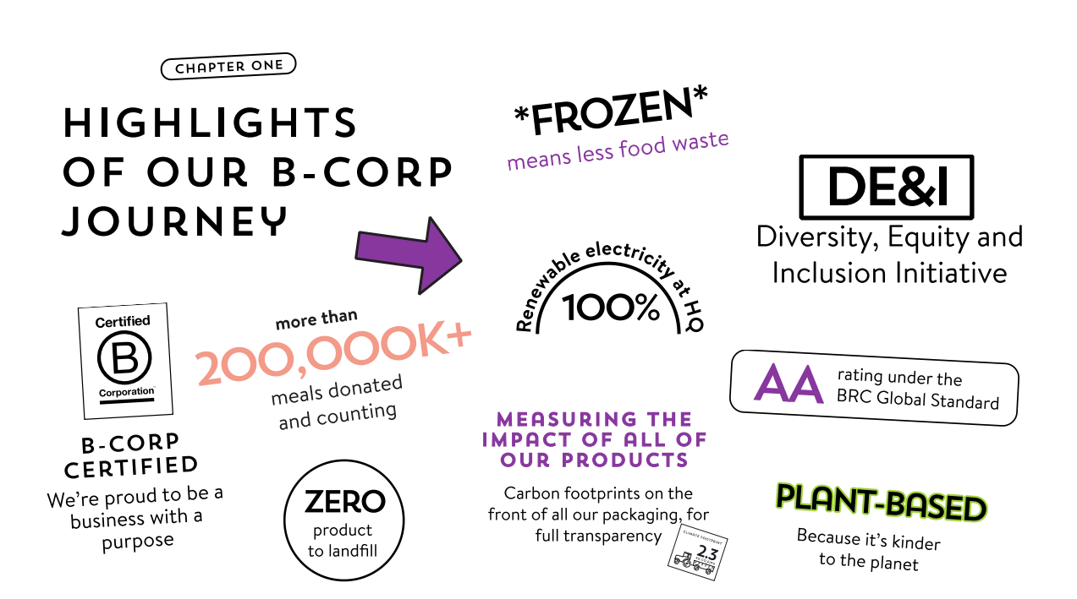
Strong Roots, yenilikçiliği, yüksek etik standartlarla birleştirerek ve benimseyerek, dondurulmuş gıda pazarında küresel bir marka haline gelmiş bir gıda şirketi örneğidir. "Gıdanın daha iyi olabileceğine" inanır.

Slide 28
Gıda İşletmelerinin Potansiyel Sosyal Etkisi…
İNSANLAR
Girişimci olarak, gıda işinize toplumsal etki girişimlerini entegre ederek yenilik yapabilirsiniz. Bu, marjinalleşmiş topluluklar için istihdam fırsatları yaratmayı, adil iş uygulamalarını desteklemeyi, cinsiyet eşitliğini teşvik etmeyi, işyerinde çeşitliliği ve katılımcılığı teşvik etmeyi ve toplum geliştirmeyi içerebilir.
Bu, sosyal meseleleri ele alarak ve sosyal refahı teşvik ederek İnsanlar-Gezegen-Kârlılık'ın "İnsanlar" yönüne katkıda bulunacaktır.

Slide 29
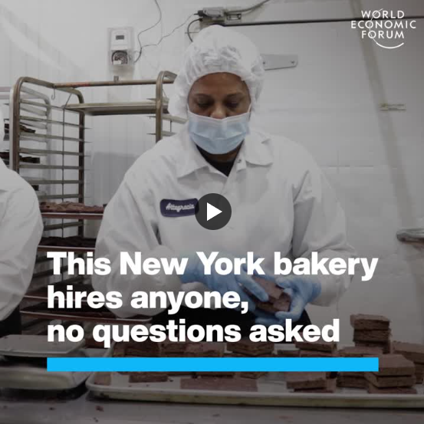
İlham alın– Sosyal Etki Yaratmak
Videoda Dünya Ekonomik Forumu, Greyston Fırını'nın toplumda fark yaratma çabasında geliştirdiği tutum ve kültürü paylaşıyor. Bu, firmanın herkes için istihdam fırsatları yaratarak topluma katkıda bulunma çabasını yansıtıyor.
KAYNAK

Slide 30
Gıda İşletmelerinin Potansiyel Sosyal Etkisi…
İNSANLAR
Sürdürülebilirlik çabalarınızda tüketicileri de dahil ederek yenilik yapabilirsiniz. Bu, tüketicileri gıda seçimlerinin sosyal ve çevresel etkileri konusunda eğitmeyi, sürdürülebilir tüketim modellerini teşvik etmeyi, sorumlu paketleme ve atık yönetimini teşvik etmeyi ve daha sürdürülebilir gıda ürünleri veya hizmetleri geliştirmek için tüketicileri birlikte yaratma veya geri bildirim süreçlerine dahil etmeyi içerebilir.
Bu aynı zamanda 'İnsan' yönüne, yani İnsan-Gezegen-Kâr'ın 'İnsan' kısmına katkı sağlar, tüketicilere bilinçli seçimler yapma ve sürdürülebilirlik çalışmalarına aktif katılım sağlama konusunda tüketicileri güçlendirmiş olursunuz.

Slide 31
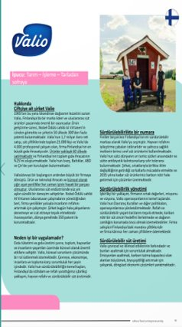
İlham alın…
İyi Uygulama Örneklerimize bir göz atın.
Valio küresel zorlukların çözümünde rol almak isteyen bir firmadır. Çevre, ekonomi, insanlar ve toplumla ilgili sorumluluk, şirketin her işine gömülüdür. Valio'nun sürdürülebilirlik temelleri, işbirliği yaklaşımıdır. Sahipleri, Finlandiyalı süt çiftçileridir ve karlarını her zaman çiftçilere dağıtırlar.

Slide 32
Kapsayıcı inovasyon, gıda sistemlerini nasıl dönüştürebilir ve dünyadaki açlığın sona erdirilmesine nasıl yardımcı olabilir?
Bu ilginç makaleyi okumak için buraya tıklayın

Slide 33
Gıda İşletmelerinin Potansiyel Çevresel Etkisi…
GEZEGEN
Sürdürülebilir Kaynak Kullanımı: Etik bir girişimci olarak, sürdürülebilir kaynak uygulamalarını gıda işinize dahil ederek yenilik yapabilirsiniz.
Bu, organik, yerel olarak üretilen ve adil ticaret hammaddelerinin tedarik edilmesini, rejeneratif tarım uygulamalarının desteklenmesini, biyolojik çeşitliliğin teşvik edilmesini ve doğal kaynakların korunmasını içerebilir.
Bu, Gezegen-İnsan ve Karlılık yaklaşımındaki "Gezegen" yönüne katkıda bulunur ve çevresel etkiyi azaltarak sürdürülebilir gıda sistemlerini destekler.

Slide 34
Gıda İşletmelerinin Potansiyel Ekonomik Etkisi…
KÂRLILIK
Yine, bir gıda girişimcisi olarak, gıda işletmenizde döngüsel ekonomi prensiplerini benimseyerek yenilik yapabilirsiniz. Bu, yenilikçi paketleme, daha yalın uygulamalar veya işleme ve dağıtım yöntemleri yoluyla gıda atıklarının azaltılmasını, geri dönüşüm ve kompostlamanın uygulanmasını, gıda yan ürünlerinin ileri dönüşümünü veya yeniden kullanımını teşvik eden programları, tedarik zinciri boyunca kaynak kullanımını optimize etmeyi içerebilir.
Bu, "Kâr" yönüne katkı sağlayacaktır. İşletme maliyetlerini azaltarak, operasyonel verimliliği artırarak, atık veya yan ürünlerden değer yaratırken aynı zamanda GEZEGEN üzerinde olumlu etkilere sahip olacaktır.

Slide 35
'Gıda-eleceği' için bir araç olarak inovasyon
Plenty—Compton'da Çiftçiliğin Geleceğini Yaratmak - YouTube
İnovasyon, işletmelerin ve toplumların altı ay, üç yıl, 10 yıl ve sonrasında işleri nasıl farklı şekilde yapmaları gerektiğine dair kısa vadeli kısıtlamaların ötesinde düşünmeyi gerektirir.
İnovasyon, dünyamızı değiştiren ve ihtiyaçlarımızı etkileyen güçleri değerlendirmek ve tahmin etmek anlamına gelir.
Plenty şirketi, çiftçiliğin geleceğini değiştiren, gıdanın kalitesini ve bulunabilirliğini iyileştiren bir şirket örneğidir. Bazıları bunu etik olarak görür, bazıları aksini iddia eder!

Slide 36
Dinlemeye değer…PODCAST
COP26: İklimi yok etmeden dünyayı besleyin - Radio Davos | Spotify'da Podcast

Slide 37
04
"İnsan Gezegen ve Karlılık" ve Sürdürülebilir Kalkınma Hedefleri" için daha sağlıklı bir gelecek yaratmak

Slide 38
GELECEK İÇİN ÇALIŞMAK
Modül 1'de, Gıda İşletmelerinin "İnsan – Gezegen – Karlılık" üzerindeki etkisini derinlemesine tartıştık ve Sürdürülebilir Kalkınma Hedefleri ile olan bağlantıyı gösterdik.
Bu kurs aracılığıyla, potansiyel veya mevcut gıda girişimcileri olarak sizde farkındalık yaratmayı amaçlıyoruz. Farkındalık ve Bilgi değişimin başlangıcıdır ve sizler bizim geleceğimizin fark yaratanlarısınız!!

Slide 39
Etik değerleri yerleştirmek, hedefler belirlemek, paydaşları dahil etmek ve sürdürülebilirlik çabalarını sürekli iyileştirmek, etik bir gıda işinde uzun vadeli sürdürülebilirlik planlaması için çok önemlidir.

Slide 40
Etik Değerleri Yerleştirmek:
Etik bir gıda işletmesi olarak, önceki modüllerde belirtildiği gibi, karar verme ve operasyonlarınızı yönlendiren açık bir değer ve prensip seti oluşturmalısınız.
Bu değerler, çevresel sürdürülebilirlik, sosyal sorumluluk, hayvan refahı, adil ticaret veya topluluk katılımı taahhütlerini içerebilir.
Bu değerleri kurumsal kültüre, politikalara ve uygulamalara yerleştirdiğinizde, etik düşüncelerin işletmenizin tüm yönlerine entegre edildiğinden ve hedeflerinize yön sağladığından emin olacaksınız.

Slide 41
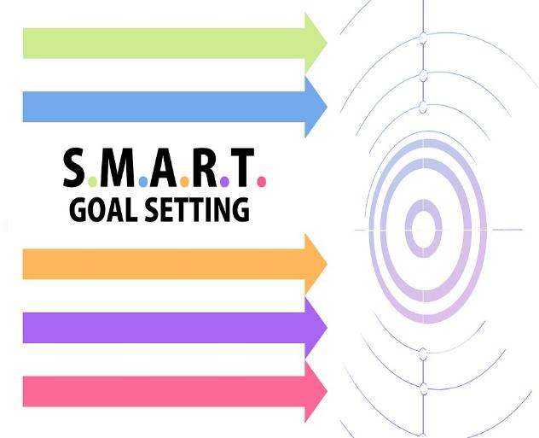
Hedeflerin belirlenmesi:
Sürdürülebilirlik hedefleri belirlemek, işletme için çalışılacak bir yol haritası sağlar ve ilerlemenin ölçülmesine olanak tanır. Modül 2'de tartışıldığı gibi, hedefler spesifik, ölçülebilir, ulaşılabilir, ilgili ve zamana bağlı (SMART) olmalıdır. Etik bir gıda işletmesi için sürdürülebilirlik hedeflerine örnek olarak, sera gazı emisyonlarının veya karbon ayak izinizin azaltılması, bileşenlerin belirli bir yüzdesinin yerel tedarikçilerden temin edilmesi, gıda atığının azaltılması veya belirli bir sürdürülebilirlik sertifikası elde etmek. Net hedefler, çabaları hizalamaya yardımcı olur ve performans için bir ölçüt sağlar.

Slide 42
İyi iletişim:
Çalışanlar, müşteriler, tedarikçiler, yerel topluluklar ve yatırımcılar dahil olmak üzere paydaşları dahil etmenin önemi, uzun vadeli sürdürülebilirlik planlamasına destek sağlamaktır (Modül 5).
Paydaş katılımı, daha geniş bir perspektif, girdi ve işbirliği sağlar. Sahiplik duygusunu besler, güven oluşturur ve fırsatların ve zorlukların belirlenmesine yardımcı olur. Düzenli iletişim, geri bildirim mekanizmaları ve paydaşların karar alma süreçlerine dahil edilmesi, daha kapsayıcı ve etkili bir sürdürülebilirlik stratejisine katkıda bulunur.

Slide 43
Çevik Kalmak:
Sürdürülebilir uygulamalar, bir seferlik bir başarı yerine sürekli bir iyileştirme yolculuğu olarak görülmelidir. Siz ve Etik gıda işletmeniz, operasyonlarınızı, ürünlerinizi ve uygulamalarınızı sürekli olarak değerlendirmeli ve geliştirmelisiniz. Bu, düzenli sürdürülebilirlik değerlendirmeleri yapmayı, temel performans göstergelerini izlemeyi ve iyileştirme stratejileri uygulamayı içerir. Düzenli izleme ve değerlendirme, yapılacak alanların belirlenmesine yardımcı olur. optimizasyon, yenilik ve kaynak verimliliği. Yine, güncel kalmayı unutmayın: Trendler, Bilgi ve Eğitim!

Slide 44
Raporlama ve Sorumluluk:
Sürdürülebilirlik raporu; şeffaflık ve hesap verebilirliği göstermek için hayati öneme sahiptir. Sürdürülebilirlik raporları hazırlayabilir veya işletmenizin ilerlemesini yıllık raporlar, web siteleri veya özel sürdürülebilirlik iletişimleri gibi çeşitli kanallar aracılığıyla paylaşabilirsiniz. Raporlama, temel ölçümleri, başarıları, zorlukları ve gelecekteki hedefleri içermelidir. Harici sertifikalar veya standartlar ek güvenilirlik sağlayabilir ve sürdürülebilirlik kriterlerine bağlılığı gösterebilir.

Slide 45
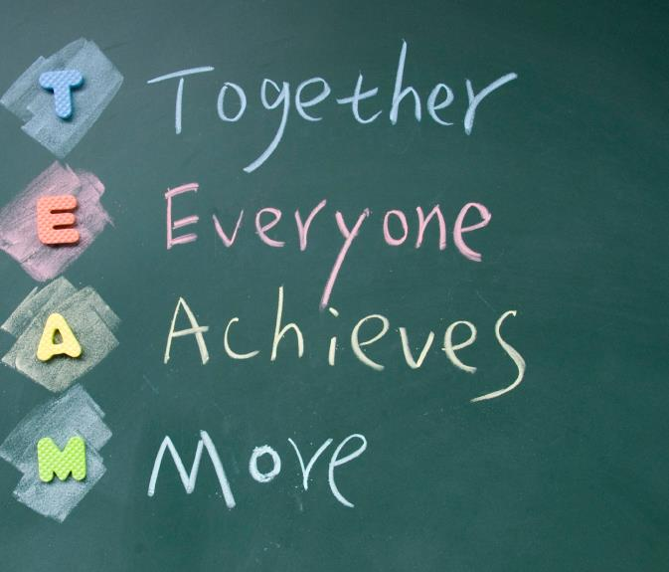
İşbirliği ve Ortaklıklar:
Yukarıda iletişimin önemini belirttik, ancak aynı zamanda iş sektöründeki meslektaşlar, STK'lar veya hükümet kuruluşları ile işbirliği yapmanın ortak sürdürülebilirlik çabalarını artırmak için de önemli olduğunu belirttik. Ortaklıklar, ortak sürdürülebilirlik hedeflerine yönelik paylaşılan bilgi, kaynaklar ve ortak eyleme olanak tanır. İşbirliği girişimleri, araştırma projelerini, savunuculuk kampanyalarını, tedarik zinciri işbirliklerini veya endüstri sürdürülebilirlik girişimlerine katılımı içerebilir.
Bir İrlanda iş desteği örneği:
Kurumsal Sosyal Sorumluluk (KSS) ve Sürdürülebilirlik (bitc.ie)

Slide 46
Özetle, gözden geçir, tekrarla…
Bu kurs, açık erişimli bir kurstur ve kendi zamanınızda ve istediğiniz sıklıkta kullanabilirsiniz.
Lütfen yönünüzü ve hevesinizi kaybederseniz Etik Gıda Girişimcisi kursuna geri dönün. Kursun belirli öğelerinde öğrendiklerinizi tazeleyebilir veya tüm kursu gözden geçirebilir, baştan tekrarlayabilirsiniz. Sizin ve işletmenizin de olmasını umduğumuz gibi, bu kurs esnek ve ileriye odaklıdır!

Slide 47
Son sözler
Mary Robinson'dan tavsiye:
Mary Robinson, İrlanda'nın İlk Kadın Başkanı, eski BM İnsan Hakları Yüksek Komiseri ve İklim Değişikliği Temsilcisi, Elders'ın Başkanı ve bir İklim Şampiyonu!
İklim Değişikliğini Kişiselleştirin.
1
"Daha önce yapmadığın bir şey yap."
Öfkelen, Harekete Geç.
2
“…senden daha fazla sorumluluğu olanlarla…çok daha fazlasını yapması gerekenlerle. Hükümetler, şehirler, üniversiteler, işletmeler -- özellikle fosil yakıt endüstrileri, tarım ve ulaşım endüstrileri."
Aceleyle Ulaştığımız Dünyayı Hayal Edin.
3
"Nasıl bir dünya olacak? Çok daha sağlıklı bir dünya olacak. Fosil yakıtların boğucu kirliliğine sahip olmayacağız."
Kaynak

Slide 48
Geleceği gördüm; Döngüsel bir ekonomi gördüm. Bireysel elektrikli araçlar değil, elektrikli hareketlilik gördüm. Birlikte yaşamanın yollarını gördüm.
Daha fazla konuşmamız gereken harika bir dünya duygusuydu.
Sorunun ne kadar ciddi olduğunu tam olarak anlayan ilk nesil biziz.
Ve biz bu konuda bir şeyler yapabilecek son nesiliz.
MARY ROBINSON

Slide 49
Bu kursu aldığınız için teşekkür ederiz,nihayetinde bu kurs, daha etik gıda işletmelerinin gelişimine yardımcı olmak için oluşturulmuştur. Umarız buradan Gıda-eleceği'ne adım atmak için daha donanımlı hissederek ayrılırsınız!!
Daha fazla kaynak için bizi takip etmeye devam edin…
www.etik-gıda.eu

